Slide 1



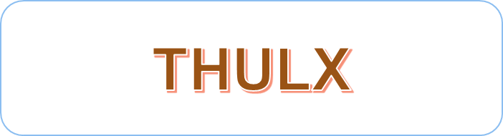
いっしょに

Slide 2
TIẾT 1

Slide 3
行動目標
友達を誘ったり 、 行き たいところやしたいこと を一緒に相談したりして、 約束することができる。

Slide 4
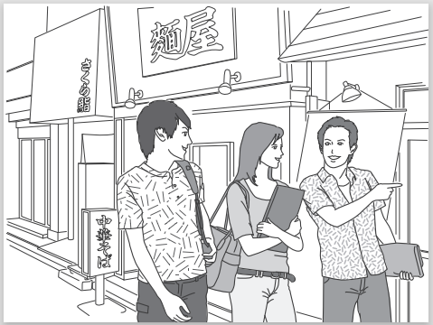
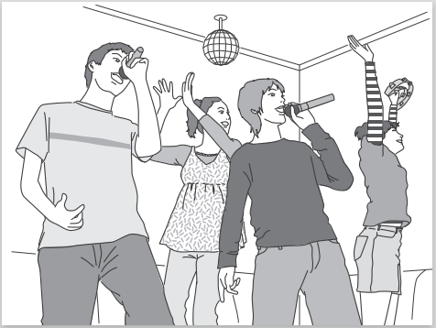
話してみよう

Slide 5
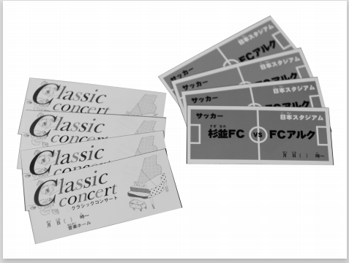
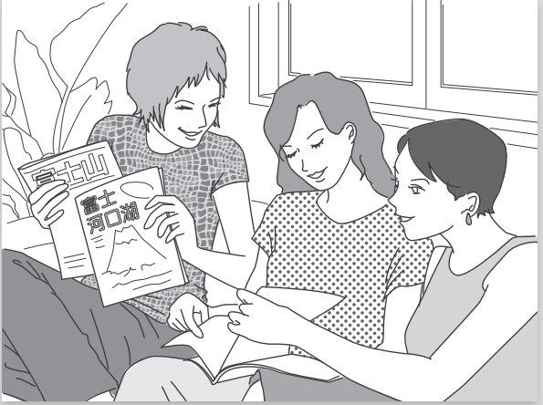
話してみよう

Slide 6

聞いてみよう

Slide 7

ST１
一緒に行きませんか
できること
友達を誘うことができ る 。ま た、 誘いを受けたり断ったりすることができる。

Slide 8
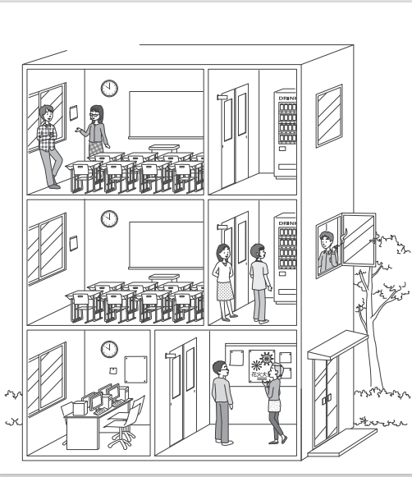
チャレンジ１、２，３、４

Slide 9

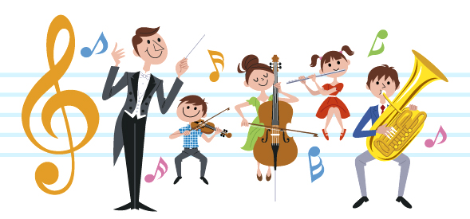
カラオケ
コンサート

Slide 10
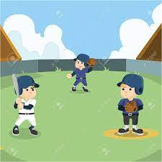
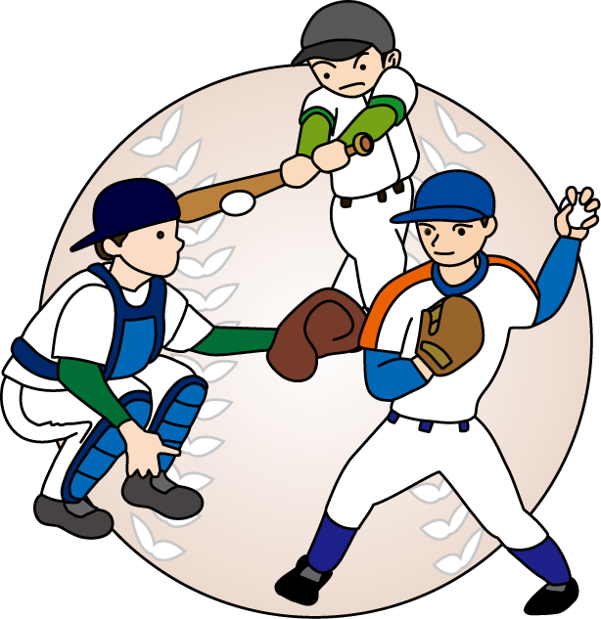
しあい
やきゅう

Slide 11

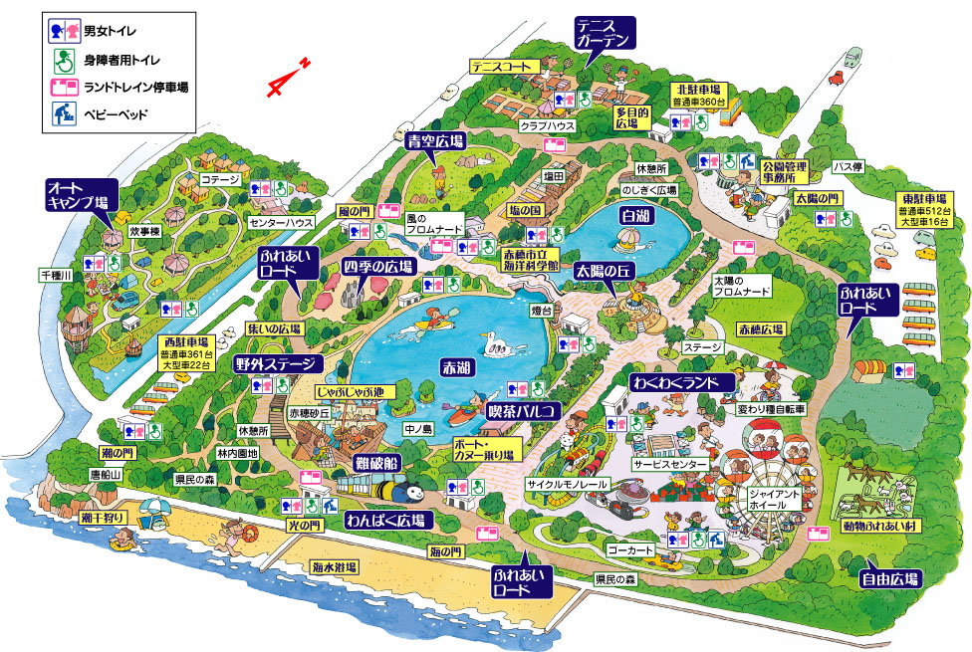
ちず
ドライブ

Slide 12

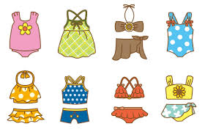
チケット
みずぎ

Slide 13
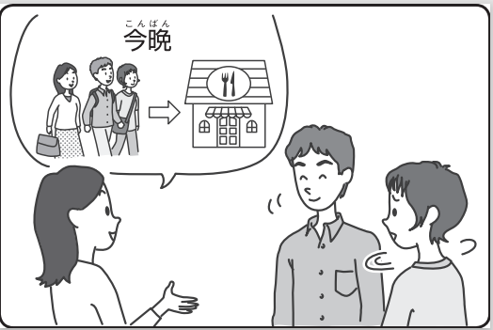
チャレンジ １
A：ごはんを たべに いきませんか。
B：いいですね。たべに いきましょう。

Slide 14

いっしょに ごはんを 食べます。
いっしょに ごはんを 食べません。
いっしょに ごはんを 食べませんか。
いっしょに ～ませんか。
Mời, rủ ai đó cùng làm gì

Slide 15
～ませんか。
Rủ rê, mời mọc
～ます
～ましょう。
Hô hào cùng làm gì
いっしょに コーヒーを 飲みませんか。
…いいですね。飲みましょう。
あした
い
明日 いっしょに こうえんへ 行きませんか。
…いいですね。行きましょう。
日曜日いっしょに サッカーを しませんか。
…いいですね。しましょう。

Slide 16
べんきょうします
ごはんをたべます
かいものします
うちへかえります
がっこうへいきます
かいものしましょう。
べんきょうましょう。
ごはんを たべましょう。
がっこうへ いきましょう。
うちへ かえりましょう。

Slide 17
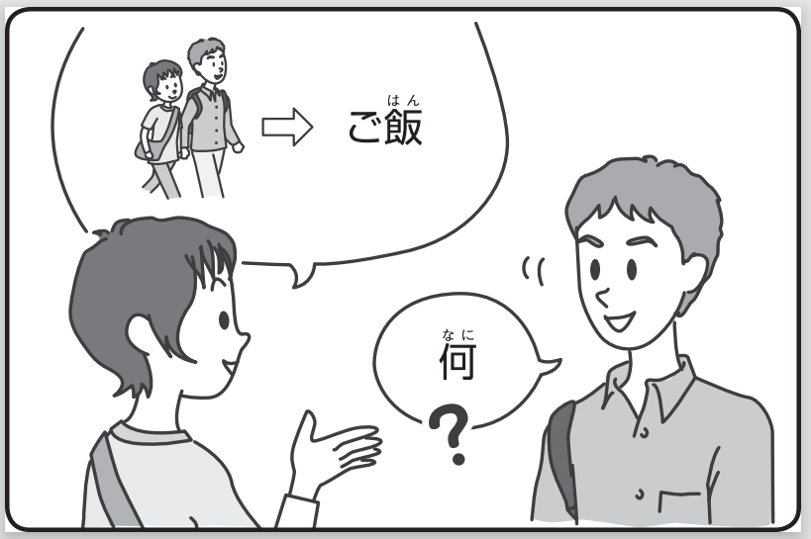
会話練習
女：いっしょに ごはんを 食べませんか。
男：いいですね。食べましょう。

Slide 18
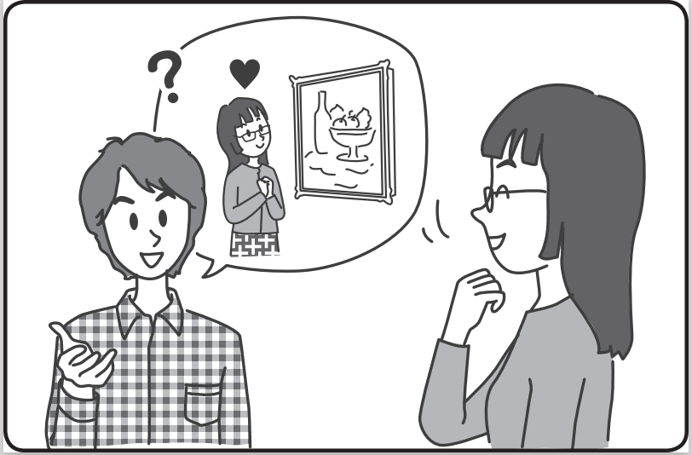
会話練習
男：週末いっしょに えを見に 行きませんか。
女：いいですね。行きましょう。

Slide 19
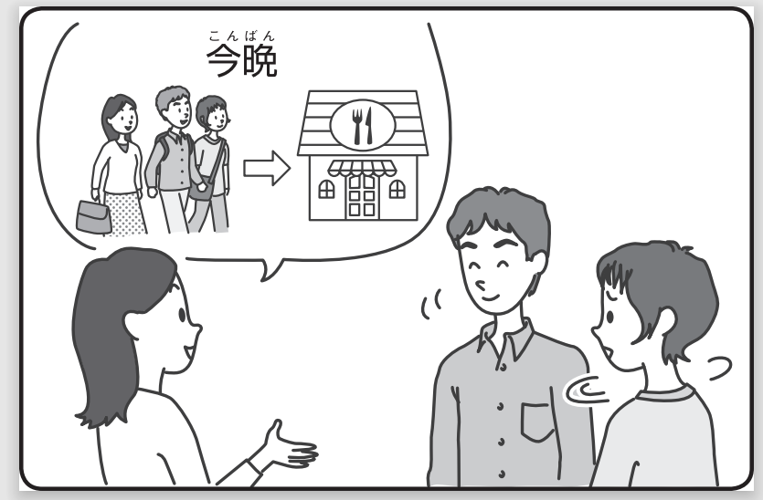
女1：週末 いっしょに レストランへ 行きませんか。
男：いいですね。いきましょう。
女２：ああ、しゅうまつですか。
すみません。
しゅうまつは ちょっと。。。
すみません。～はちょっと。。。
Cách từ chối lời mời của ai đó

Slide 20
TIẾT 2

Slide 21
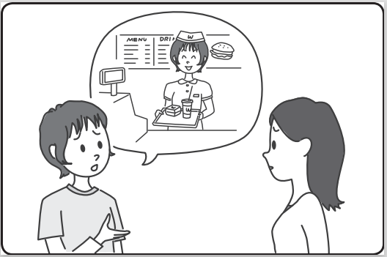
チャレンジ ２
A：アルバイトが ありますから。
B：ああ、そうですか。じゃ、またこんど

Slide 22
男： いっしょに ～ ませんか。
女： いいですね。～ましょう。
女1：～いっしょに ～ ませんか。
女2：すみません。～はちょっと。。。～から。
女1：ああ、そうですか。ざんねんですね。
じゃ、またこんど。

Slide 23
A：週末 いっしょに レストランへいきませんか。
B ：すみません。しゅうまつは ちょっと。。。
アルバイトがありますから。
A：ああ、そうですか。ざんねんですね。
じゃ、またこんど。
B：はい、すみません。
A：カラオケ
B：ようじ
A：りょこう
B：テスト
A：バーベキュー
B：やくそく
Notes:
GV cho sv luyện 3 tình huống hội thoại theo 3 gợi ý ở dưới

